Slide 1
Ваш ориентир в мире безопасности
Защита сетей с С-Терра:
мировые стандарты и ГОСТ
www.s-terra.ru
Александр Веселов,
руководитель отдела технического консалтинга

Slide 2
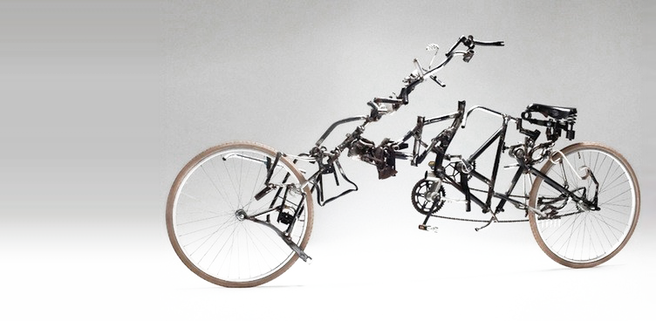
Импортозамещение
Проблемы
Нет достойных альтернатив
Нет бюджета на переобучение персонала
Риск сбоев при миграции
Привычки
© «С-Терра СиЭсПи», 2017
2

Slide 3
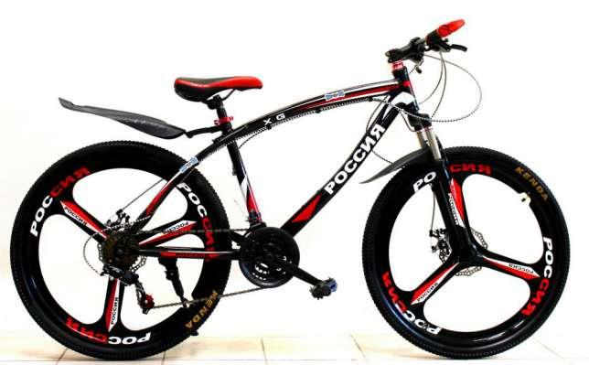
Импортозамещение
Что делать?
Мировые стандарты
Российские требования
© «С-Терра СиЭсПи», 2017
3

Slide 4
Импортозамещение
Решение С-Терра
Проверенные протоколы
Мировые стандарты IKE/IPsec в соответствии с RFC
Интерфейс аналогичный Cisco IOS
Западные криптоалгоритмы для плавной миграции
Отечественные криптоалгоритмы ГОСТ
Сертификаты регуляторов – ФСБ и ФСТЭК России
Продукты включены в «Единый реестр российских программ для ЭВМ и баз данных»
Не требуется обучение персонала
Переход без сбоев
ГОСТ 28147-89 и 34.12-2015,
ГОСТ 34.10-2012 и 34.11-2012
Выполнение требований по защите информации и госзакупкам
© «С-Терра СиЭсПи», 2017
4

Slide 5
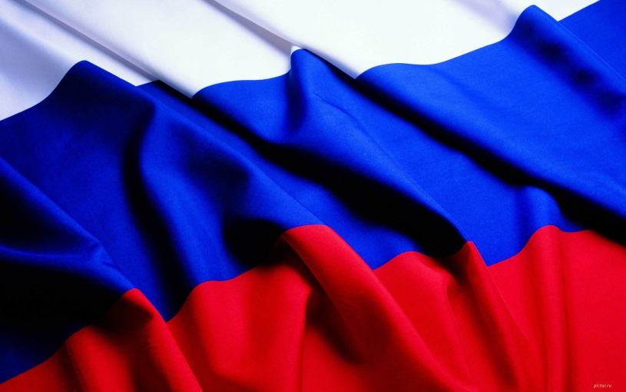
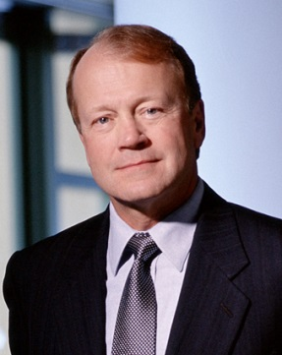
Как же быть?
vs
© «С-Терра СиЭсПи», 2017
5

Slide 6
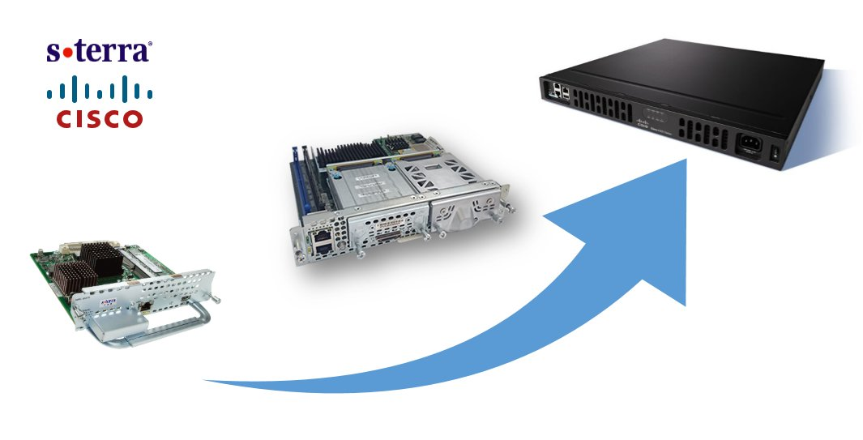
Все начиналось с Cisco
Сертификаты ФСБ России и ФСТЭК России
Доверенное производство в России
© «С-Терра СиЭсПи», 2017
6

Slide 7
Универсальные сетевые решения
Сервисный маршрутизатор, коммутатор, VPN-шлюз, межсетевой экран
Сервисный криптомаршрутизатор ESR-ST
+
Российское производство совместно с Предприятием «Элтекс» (Новосибирск)
IPsec VPN с ГОСТ-алгоритмами
Полная функциональность сервисного маршрутизатора
Экономия энергоресурсов и места в стойке
Три варианта платформы
ВЕРСИЯ 4.2
ФСТЭК России: | НДВ4, МЭ А5, ОУД2
ФСБ России: | В процессе сертификации: КС1, КС2, КС3
© «С-Терра СиЭсПи», 2017
7

Slide 8
Защита корпоративной сети
ПАК для создания VPN, защиты трафика между узлами сети
С-Терра Шлюз
IPsec VPN с ГОСТ-алгоритмами
Встроенный межсетевой экран
Централизованное удаленное управление
Широкая линейка моделей
Большой выбор аппаратных платформ
ФСБ России: | КС1, КС2, КС3, МЭ4
ФСТЭК России: | НДВ3, МЭ3, ОУД4+, АС 1В, ГИС до 1 кл.вкл., ПДн 1-4 ур.
© «С-Терра СиЭсПи», 2017
8

Slide 9
С-Терра Шлюз
ПАК для создания VPN, защиты трафика между узлами сети
© «С-Терра СиЭсПи», 2017
9

Slide 10
Нам доверяют
ГОССЕКТОР
ПРОМЫШЛЕННОСТЬ
ТЭК
ФИНАНСОВЫЙ СЕКТОР
ТРАНСПОРТ
ТЕЛЕКОМ
© «С-Терра СиЭсПи», 2017
10
Notes:
Пересмотрел выданные лицензии и партнеров по Югу, все плохо:
«Газпром газомоторное топливо» в городе Краснодар
«Газпром газораспределение Ростов-на-Дону»
"Газпром межрегионгаз Белгород"
«Газпром трансгаз Краснодар»
«Газпром добыча Краснодар»
"Газпромбанк" (Открытое акционерное общество)
ЗАО «Газпром инвест Юг»
СИБУР
Газпромнефть-Юг
УФСБ России по Краснодарскому Краю, Служба в г. Сочи
Федеральное казенное учреждение "Управление федеральных автомобильных дорог по Краснодарскому краю Федерального дорожного агентства"
ООО "Концессии теплоснабжения"
ООО «Сочиводоканал»
Муниципальное унитарное предприятие «Городской водоканал г. Волгограда»
Производственно-технический центр федеральной противопожарной службы по Краснодарскому краю"

Slide 11
Александр Веселов
руководитель отдела технического консалтинга
ТЕЛЕФОН: +7 (499) 940-90-61 ext.132
EMAIL: aveselov@s-terra.ru
TWITTER: a1ex_vese1ov
БЛОГ: alexanderveselov.blogspot.ru
Москва, г. Зеленоград, Георгиевский пр-кт, дом 5
+7 (499) 940 9001
WEB: www.s-terra.ru
EMAIL: sales@s-terra.ru
FACEBOOK: facebook.com/STerra.CSP

